Slide 1
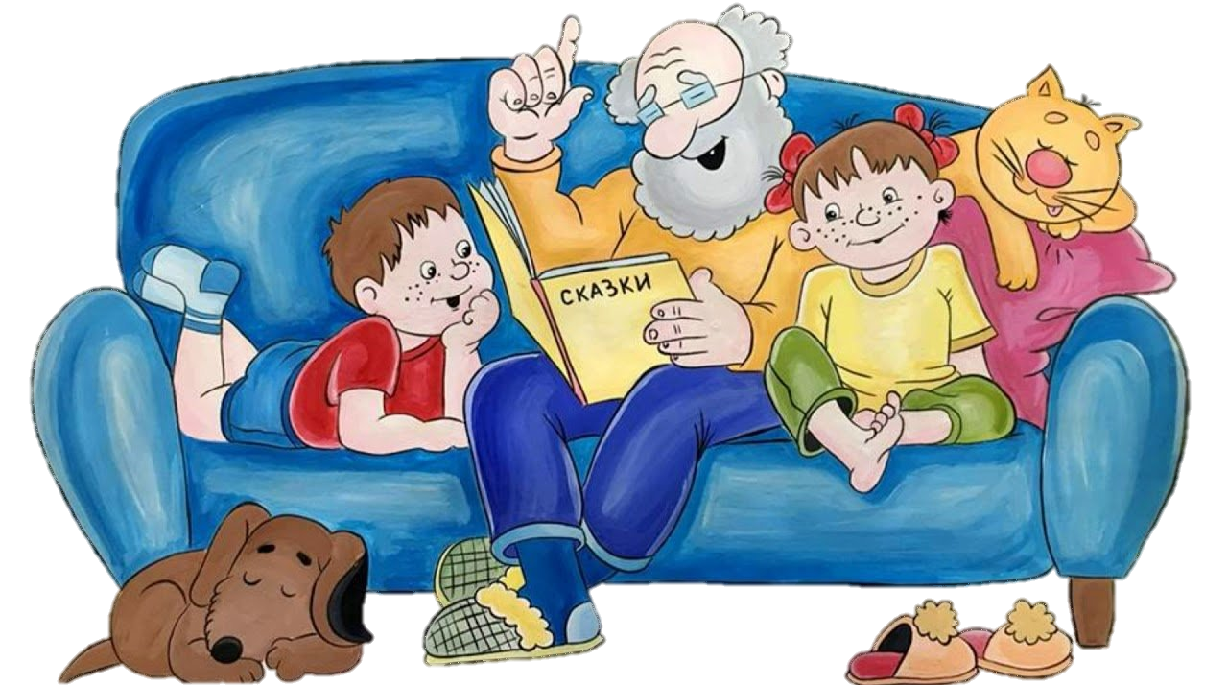
Конкурс «Читающая мама – читающая страна»
Муниципальное бюджетное дошкольное образовательное учреждение
детский сад комбинированного вида № 3
муниципального образования Тимашевский район
Номинация «Семейные традиции. Добрые сказки.»
Осадчая С.К.,
воспитатель МБДОУ д/с № 3

Slide 2
Цель: повышение статуса чтеца-взрослого и ребенка, стимулирование читательской активности и улучшение качества процесса чтения, развитие культурной и читательской компетентности родителей (законных представителей), а также с целью формирования у подрастающего поколения высоких гражданских, духовно-нравственных и нравственно-патриотических ориентиров.
Задачи:
формирование положительного имиджа читающей семьи, повышение родительской компетенции в области детского чтения;
популяризация книги и чтения среди воспитанников и их семей;
стимулирование педагогов ДОУ к использованию инновационных форм и методов привлечения детей и их родителей к чтению-восприятию художественной литературы и фольклора для формирования в ребенке предпосылок функционально грамотного читателя в будущем;
применение технологий активного слушания и приобщение семьи к чтению;
формирование базы лучшего инновационного опыта работы в сфере детского и семейного чтения;
развитие новых форм сотрудничества ДОУ с родительской общественностью.

Slide 3
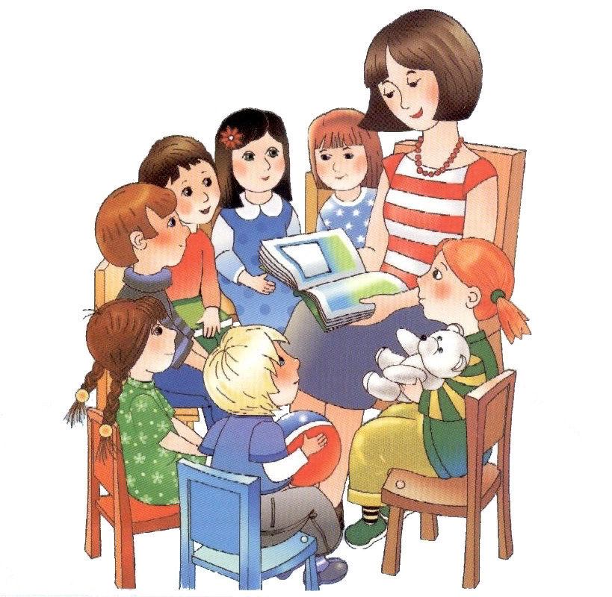
Участники проекта
родители
члены семьи
дети
педагоги

Slide 4
Формы работы с родителями по приобщению детей к художественной литературе
Традиционные
Консультирование
Наглядный материал
Родительские собрания
Нетрадиционные
«Театральный чемоданчик»
Родительский клуб «За руку с семьей»
Родительский час «Читаем вместе»

Slide 5
Технологии Методы и приемы
Технология продуктивного чтения - это образовательная технология, обеспечивающая полноценное восприятие текста читателем, активную читательскую позицию по отношению к тексту и его автору.
«Чтение-слушание это не умение озвучивать печатное слово, а восприятие текста на слух и его понимание (извлечение смысла, содержания)».
О.В. Чиндилова
1. Пересказ известной сказки с добавлением нового персонажа,
изменением конца сказки.
2. Сочинение новой сказки с персонажами известных сказок.
3. Обсуждение произведений известных художников на тему сказок.
4. Постановка театрализованных представлений.
5. Проектная деятельность.
6. Организация занятий-экскурсий в библиотеку.
7. Книжные выставки.
8. Создание книг-самоделок, рукописных книг.
9. Лэпбук.
10. Проведение интегрированных занятий.
11. Путешествия по следам сказочных героев.
12. Литературные викторины.

Slide 6
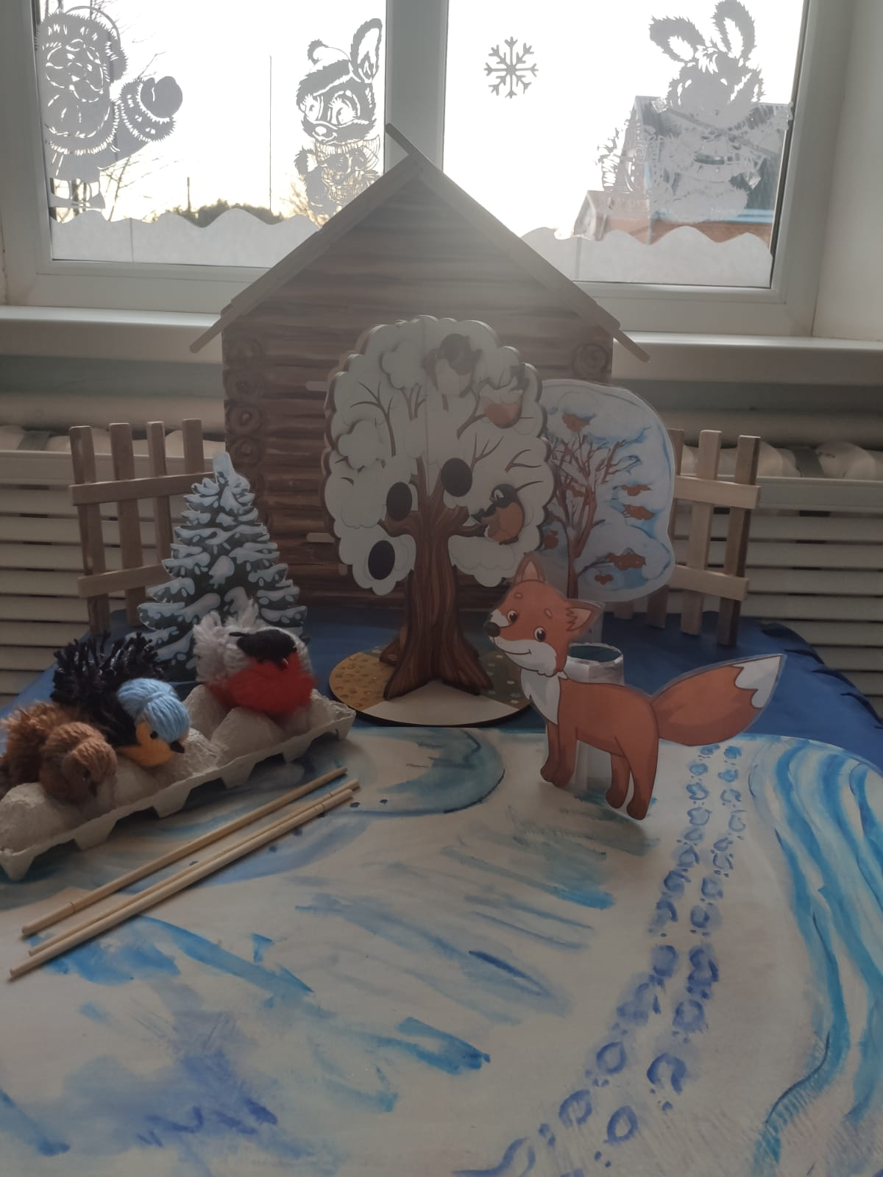
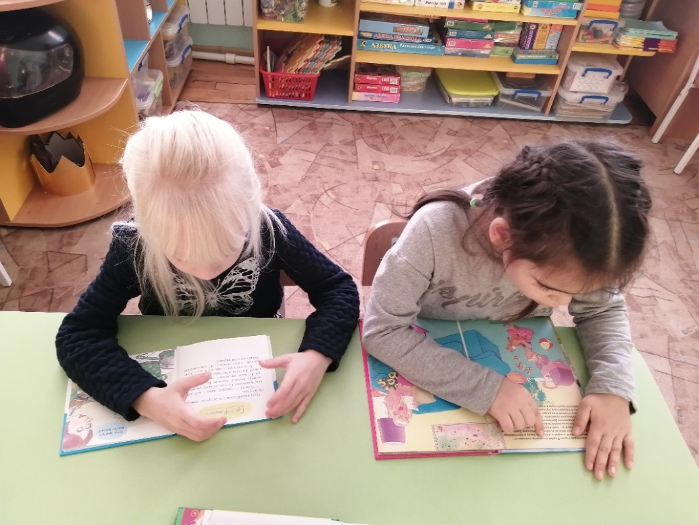
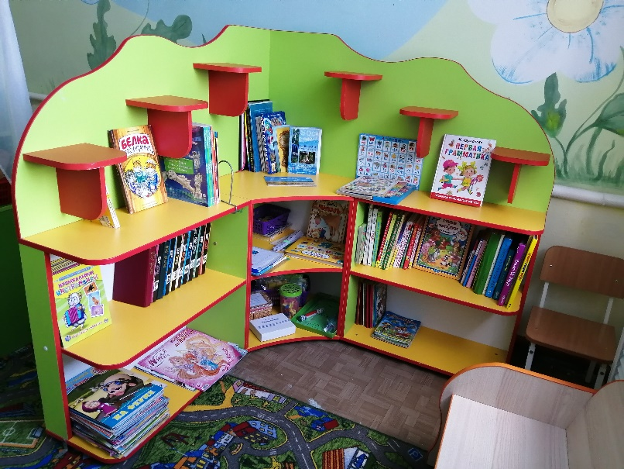
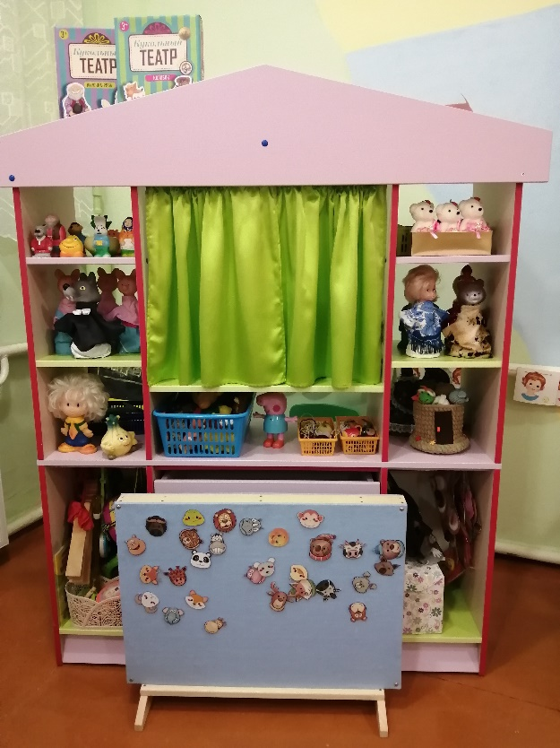
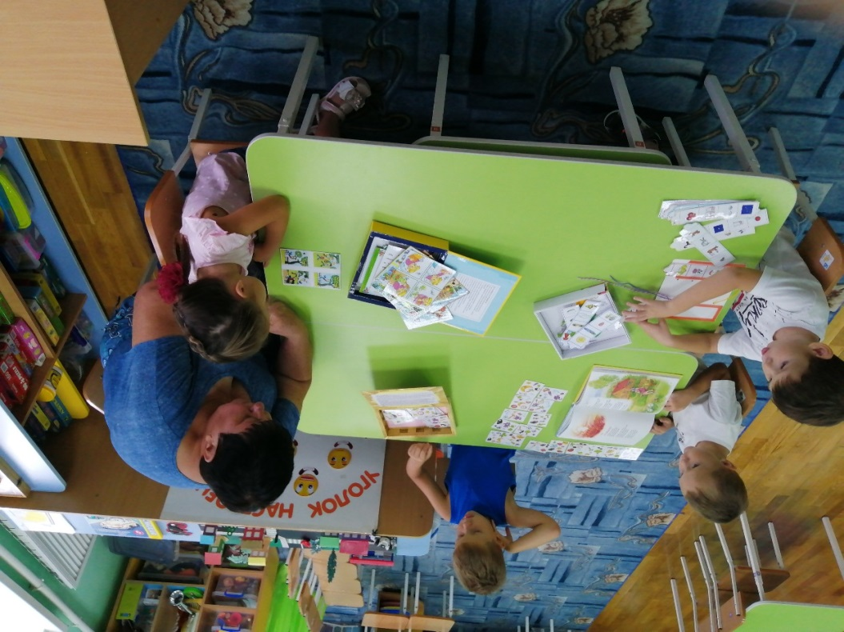
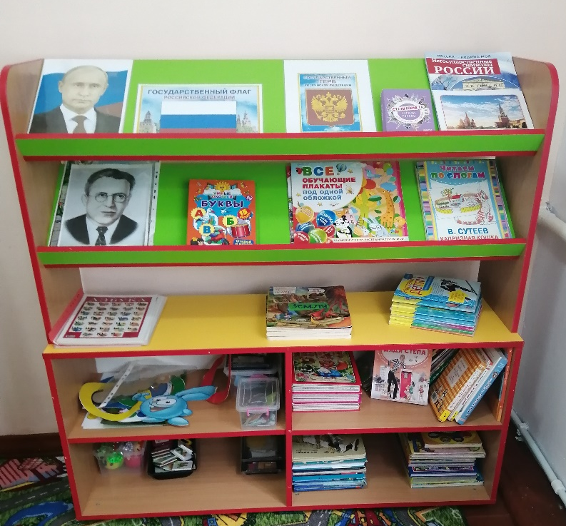
Создание условий для приобщения воспитанников к чтению-восприятию художественной литературы

Slide 7
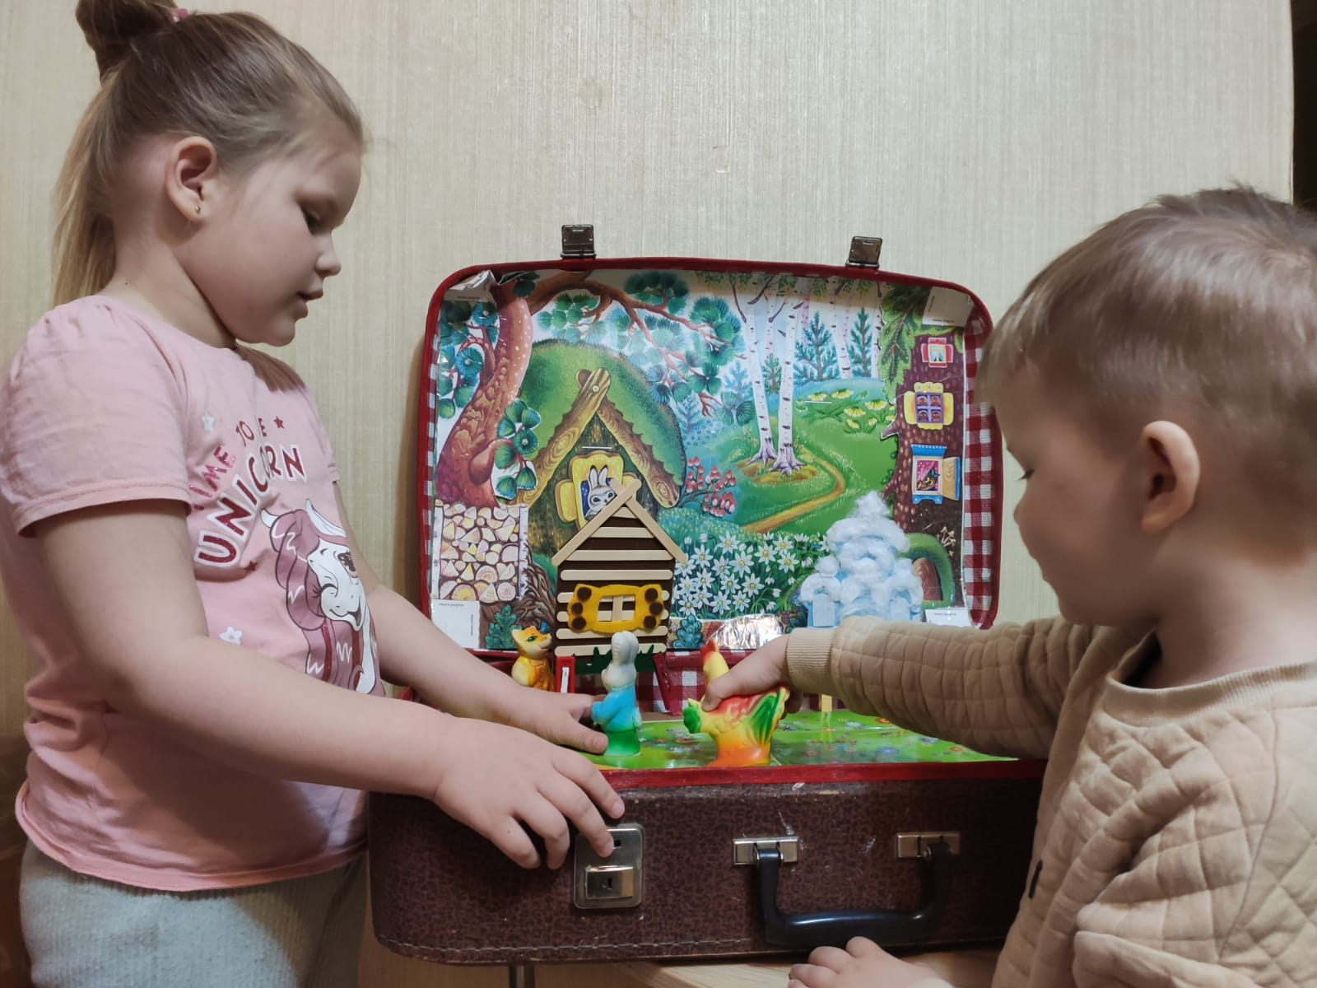
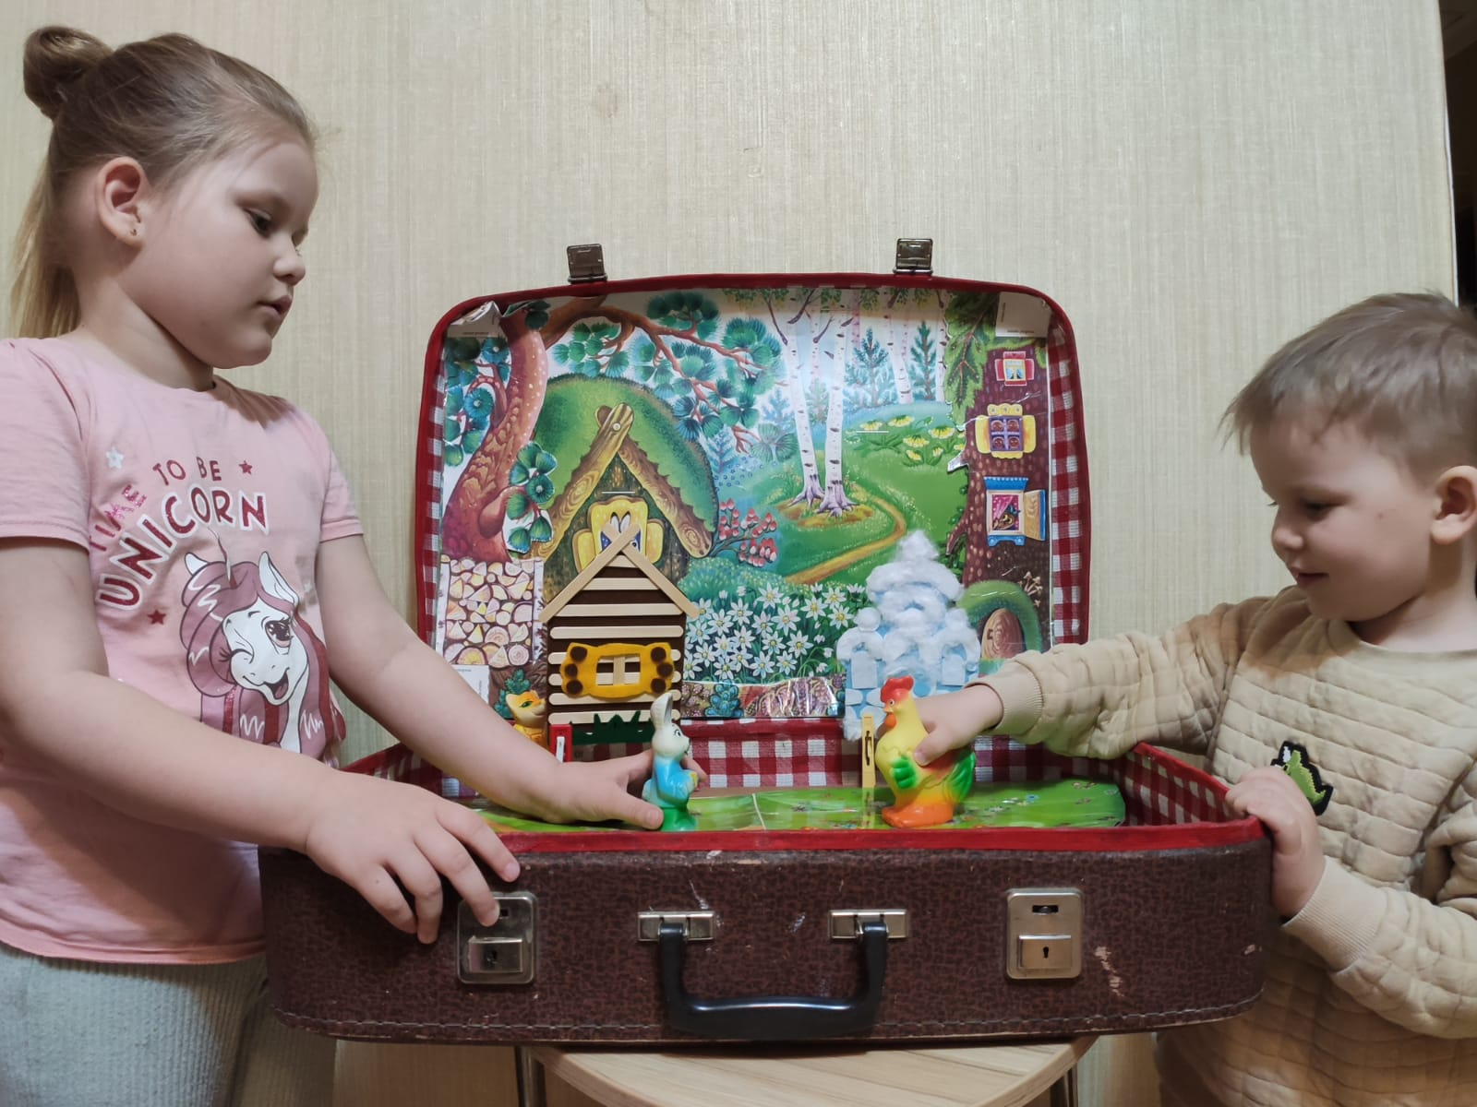

Slide 8
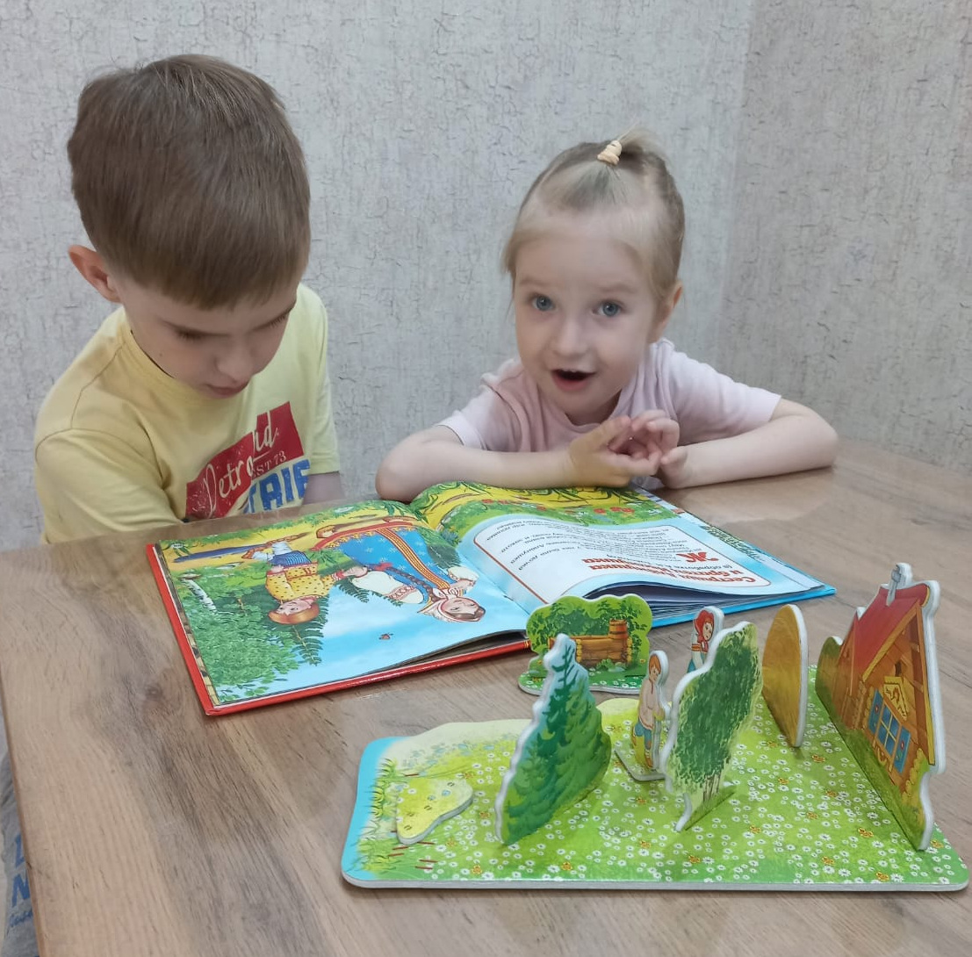
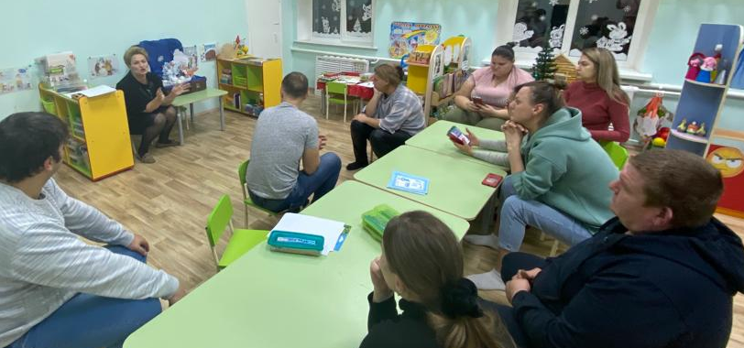
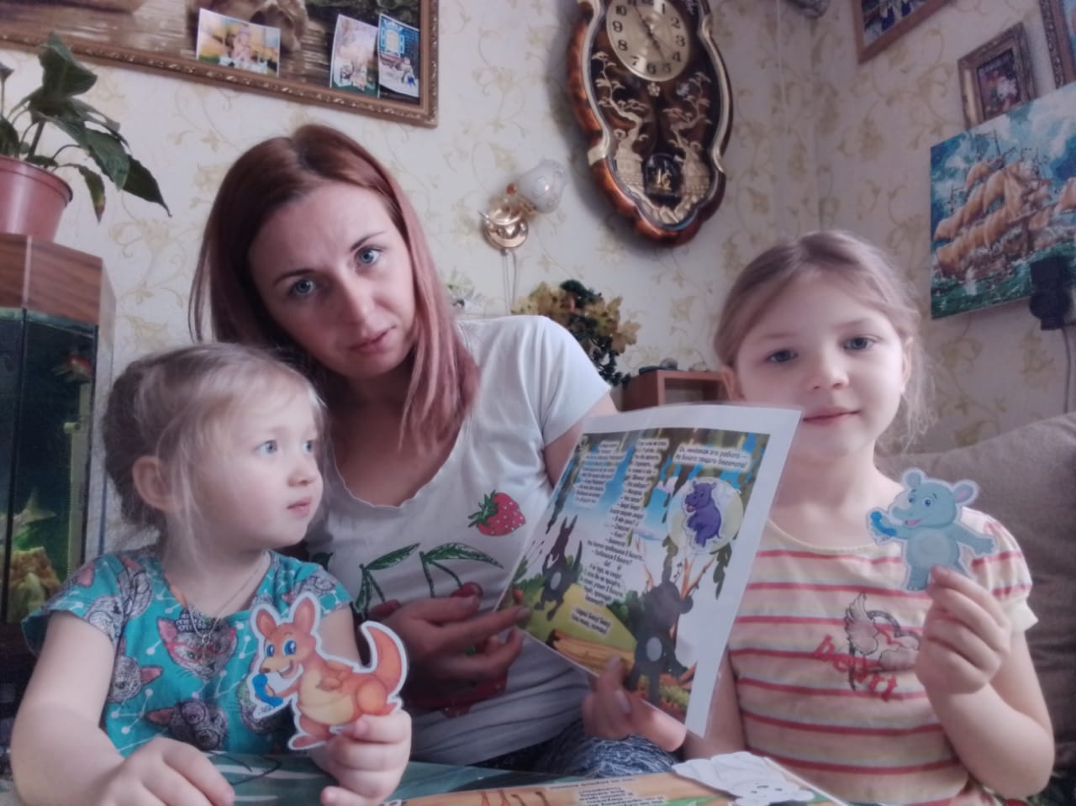
Повышение компетентности родителей в вопросах формирования предпосылок читательской грамотности дошкольников

Slide 9
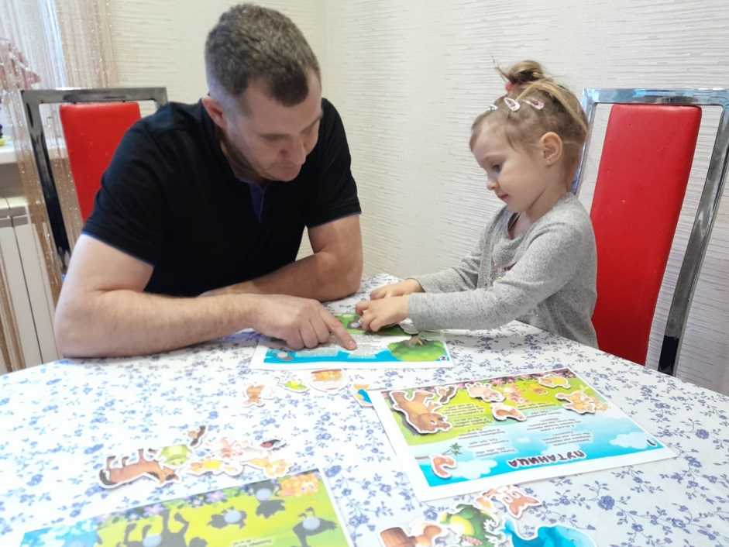
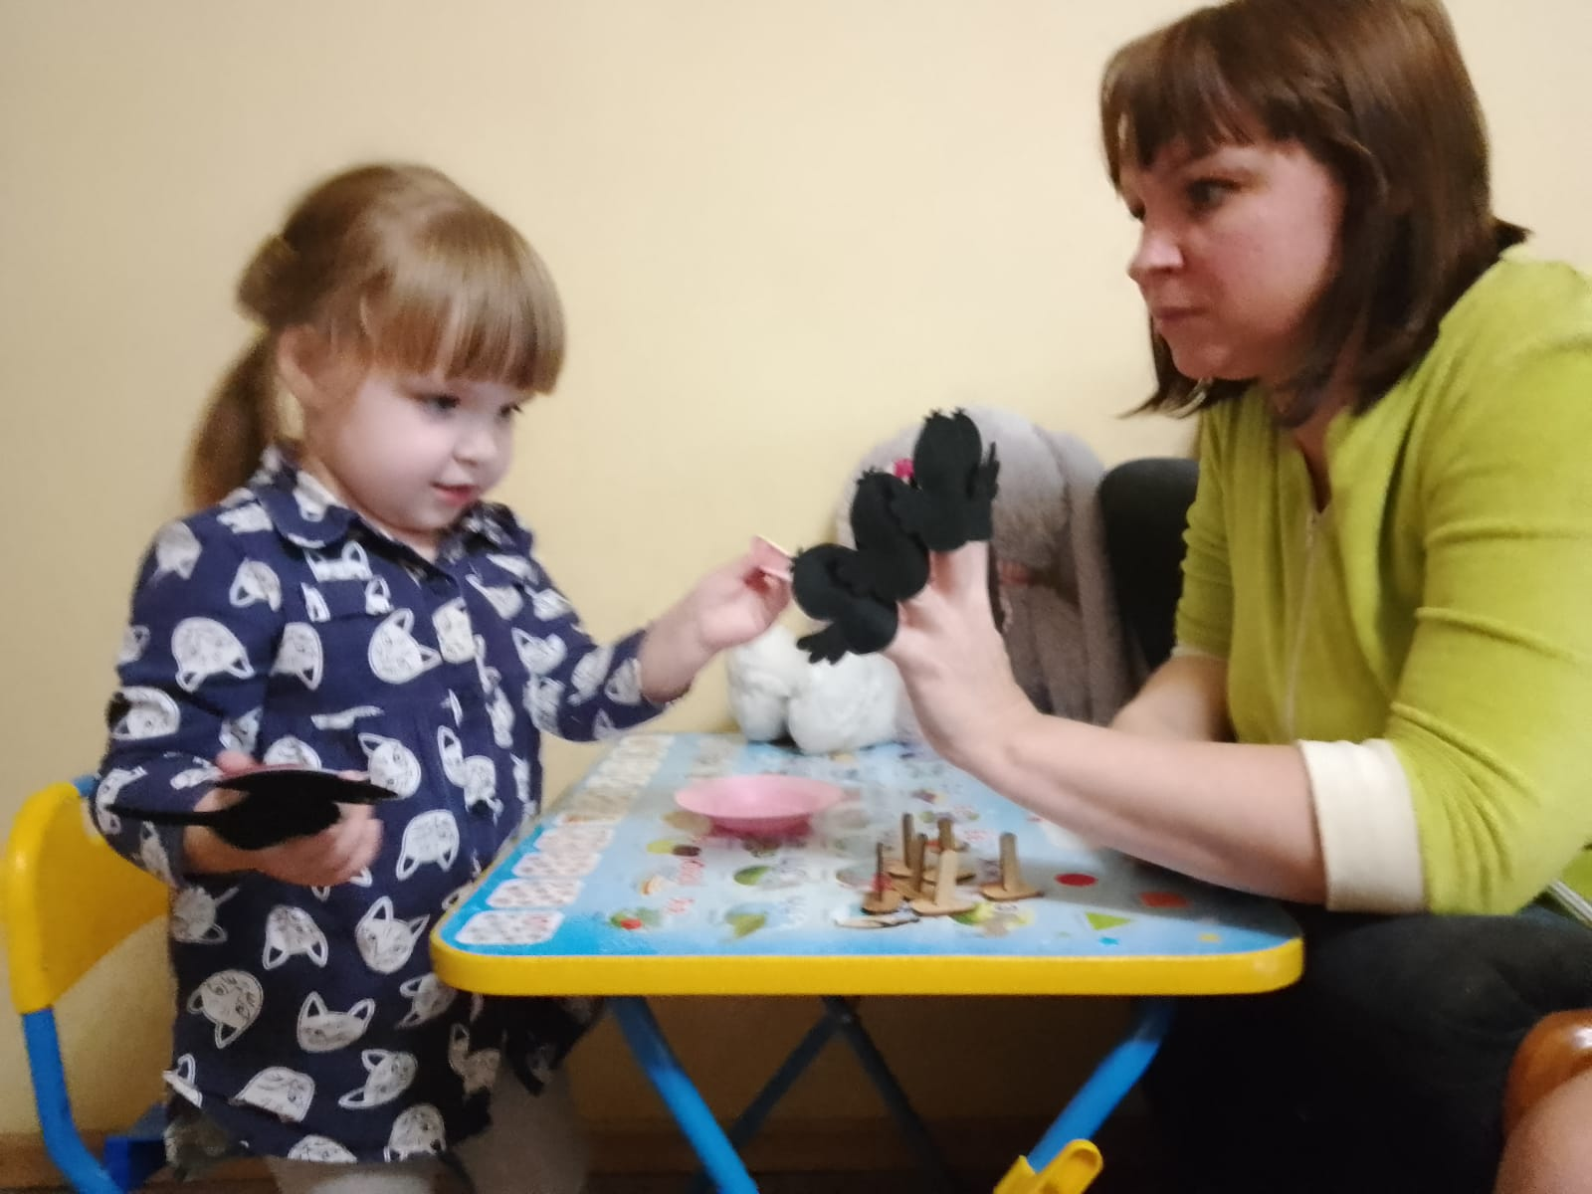
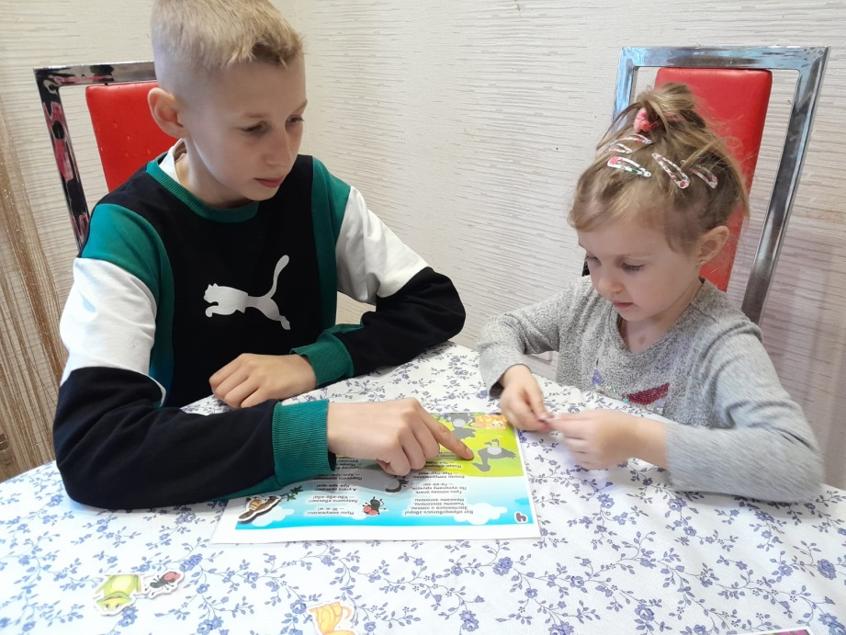
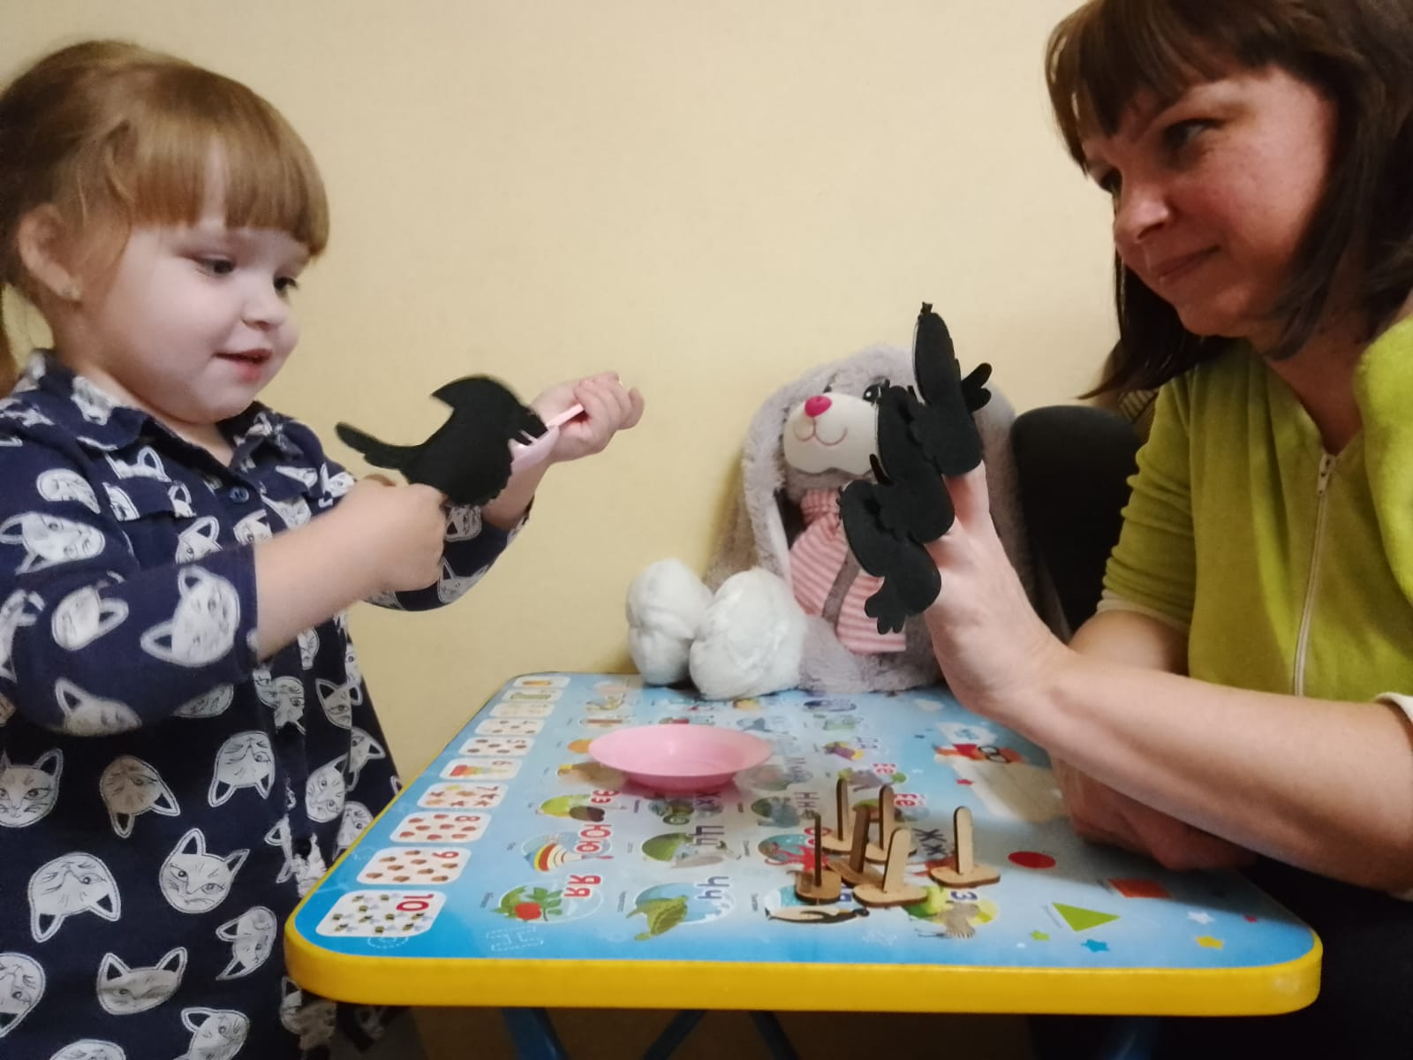
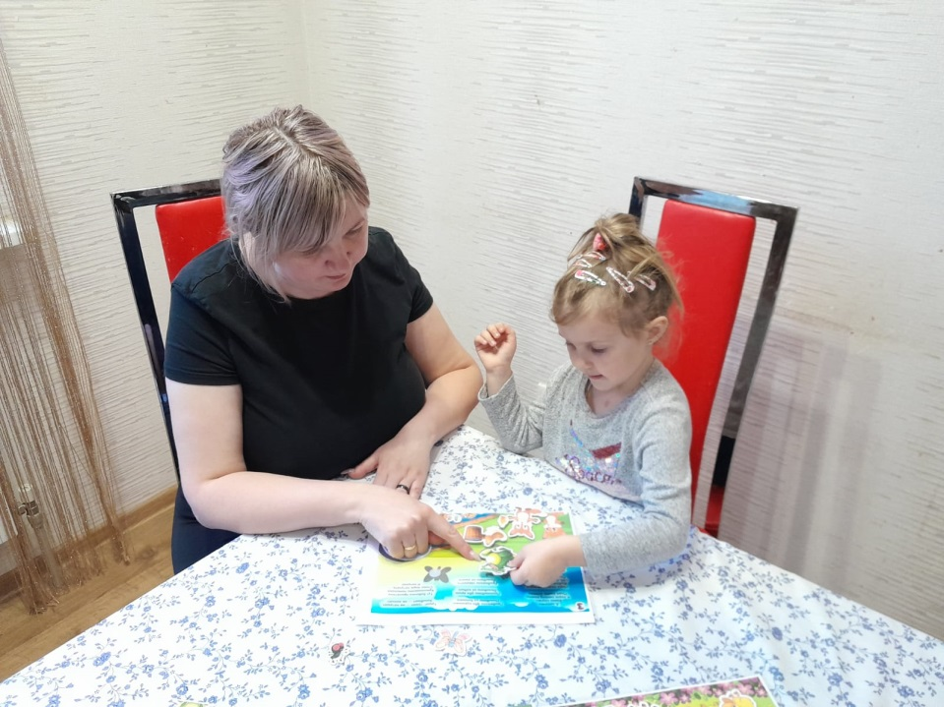

Slide 10
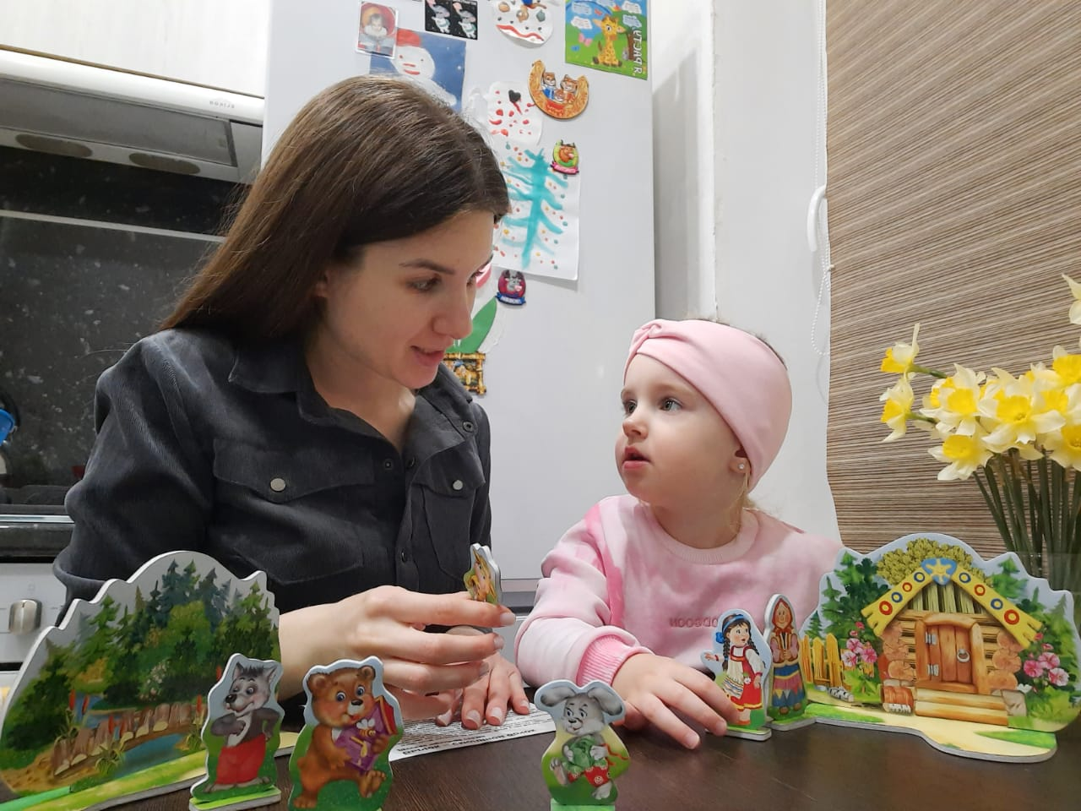
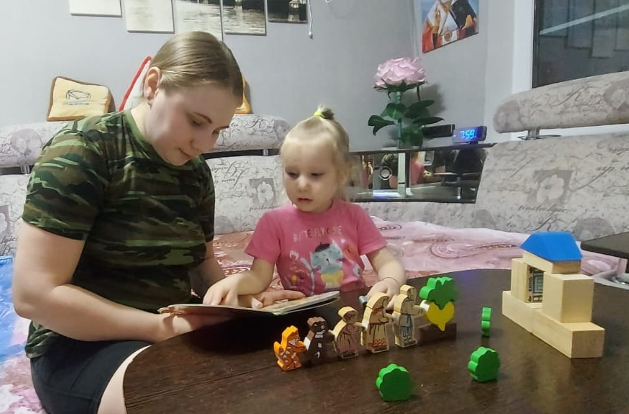
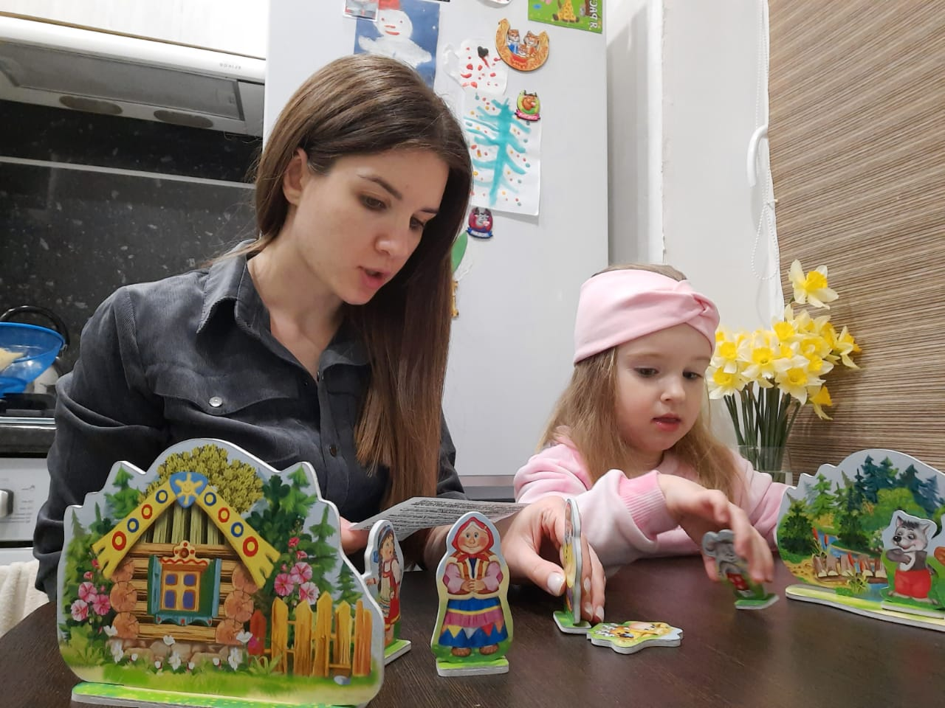
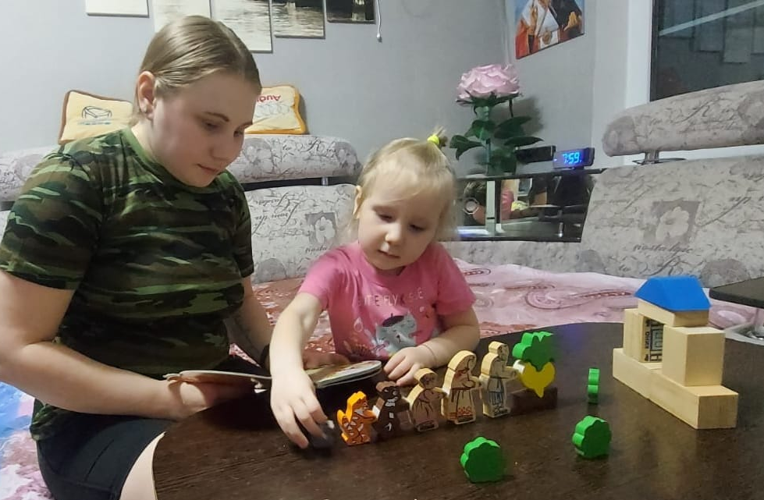
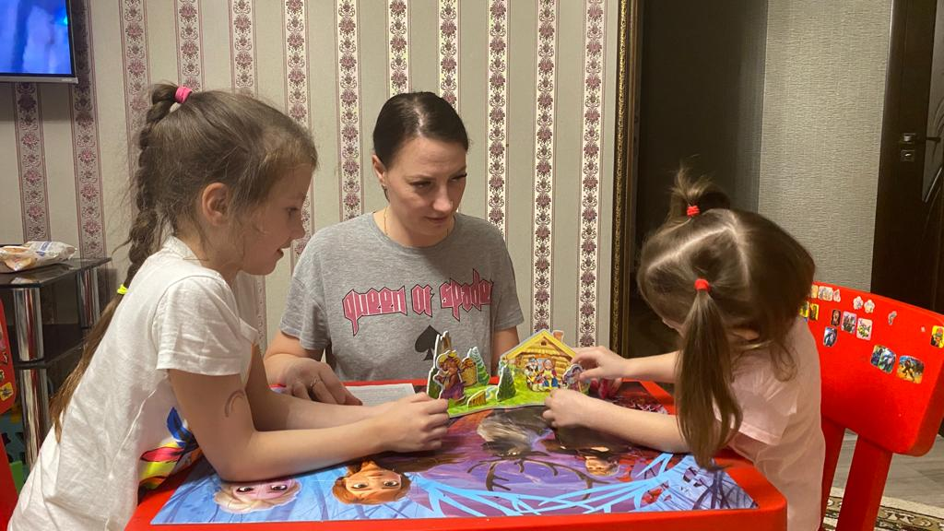
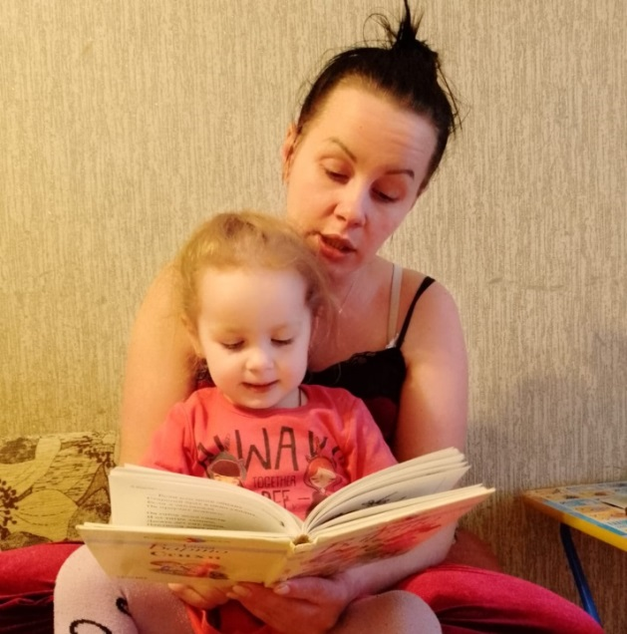

Slide 11
Советы родителям Как приучить ребенка к чтению?
В дошкольном детстве важно не обучать детей технике чтения, а сформировать у них потребность в чтении книг. Положительное отношение к книге, к процессу чтения, воспитанное в дошкольном возрасте, станет фундаментом успешного обучения ребенка в школе. И книга станет добрым другом, советчиком и помощником ребенка на протяжении всей жизни.
Подавайте личный пример, читая книги.
Организуйте небольшую библиотеку дома с книгами для разного поколения.
Посещайте библиотеку вместе с ребенком.
Соотносите читаемое произведение с возрастом ребенка.
Выбирайте книги с яркими реалистичными иллюстрациями.
предоставьте ребенку Право выбора книги для чтения.
Читайте вместе с любимыми игрушками ребенка.
Обсуждайте вместе с ребенком прочитанную книгу.
Спрячьте Сюрприз в книге (красивая закладка, открытка).
Используйте дозированно электронные книги, QR-кодов, технические новинки при отсутствии печатной книги.

Slide 12
Результат
Дети
- повысился интерес к книге;
- расширился литературный опыт;
- проявилась инициатива в создании авторской книги.
Педагоги
- повысится компетентность в вопросах технологий чтения –восприятия художественной литературы;
- укрепились партнерские отношения с семьями воспитанников
Родители
повысилась компетентность в вопросах воспитания грамотного читателя;
возрождается традиция семейного чтения

